Slide 1
Druhá misijná cesta (50-53 po Kr.)
Sk 15,36-18,22

Slide 2
Datácia
Niektorí kladú 2. misijnú cestu ešte pred jeruzalemský koncil, lebo podľa v Gal 1,21 Pavol hovorí, že v období 14-tich rokov medzi prvou a druhou návštevou Jeruzalema bol v končinách Sýrie a Cilície.
V Gal 1,21 Pavol nespomína svoje pôsobenie na území Európy. Podľa Gal 2,1 šiel po 14-tich rokoch v spoločnosti Barnabáša a Títa do Jeruzalema, ale podľa Sk vieme, že Barnabáš už na 2. misijnú cestu s Pavlom nešiel.

Slide 3
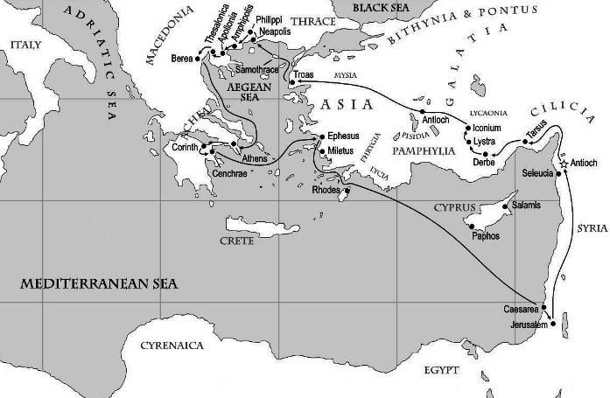

Slide 4
Priebeh cesty
Návšteva komunít, ktoré založil počas 1. misijnej cesty: „Vráťme sa a ponavštevujme bratov, ako sa majú, po všetkých mestách, kde sme hlásali Pánovo slovo.” (Sk 15,36)
Druhým a zároveň hlavným dôvodom bolo zaniesť evanjelium do nových oblastí a naplniť tak poslanie apoštola pohanov.
Za rozdelením Pavla a Barnabáša je potrebné vidieť predchádzajúci spor v Antiochii, keď v Gal 2,13 sa spomína, že aj Barnabáš sa nechal strhnúť správaním Petra.
Noví spolupracovníci – Sílas a Timotej.

Slide 5
Sk kladú jediný dôraz na návštevu v Lystre, kde Pavol stretol Timoteja, o ktorom dostal dobré referencie od veriacich z Lystry a Ikónia. Pavol ho pripojil k svojmu spoločníkovi Sílasovi.
Timotej mal otca Gréka a matku Židovku, a teda podľa židovských zákonov bol Timotej považovaný taktiež za Žida. Na základe 2 Tim 1,5 sa dozvedáme, že jeho matka sa volala Eunika a stará mama Loida, o ktorých Pavol dosvedčuje, že mali „úprimnú vieru“.

Slide 6
Duch Svätý, ktorý bráni
Prešli cez Frýgiu a Galáciu, lebo im Duch Svätý nedovolil hlásať evanjelium v Ázii.
Zmienka o D.S. má za úlohu ukázať, že Pavlova činnosť je pod Božím vedením, nie svojvoľným.
Prešli celú Malú Áziu a cez Troadu sa preplavili do Európy.

Slide 7
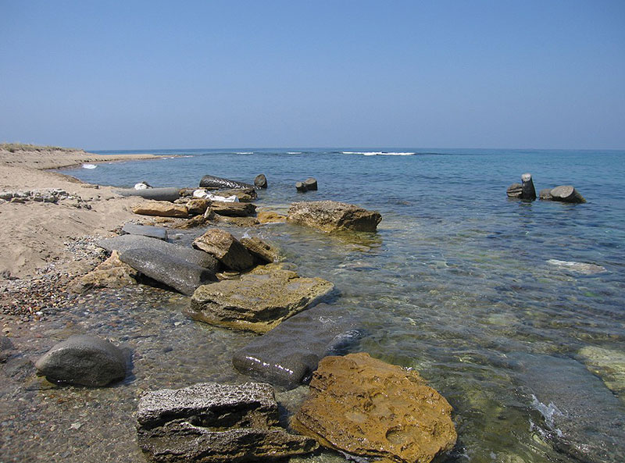
Zvyšky prístavu v Troade
V Sk 16,9-10: „Tam mal Pavol v noci videnie. Stál pred ním akýsi Macedónčan a prosil ho: «Prejdi do Macedónska a pomôž nám!» Hneď ako mal toto videnie, usilovali sme sa odísť do Macedónska presvedčení, že nás Boh volá hlásať im evanjelium.“

Slide 8
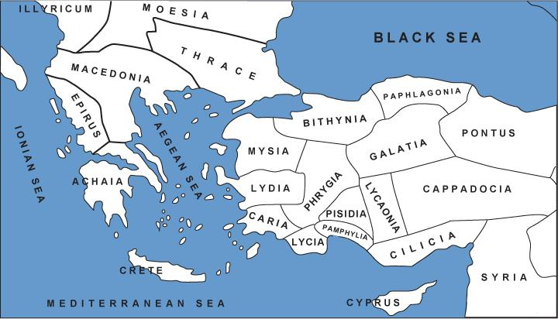
Usporiadanie rímskych provincií v Malej Ázii a Grécku

Slide 9
Filipy
Pavol vo Filipách nenašiel synagógu pravdepodobne preto, lebo chýbal dostatočný počet mužov na spoločnú modlitbu.
Status mesta = malý Rím, tzn. riadilo sa rímskym právom.
Lýdia pozvala Pavla do svojho domu, takže asi bola hlavou domu.
Dievča s vešteckým duchom. Sk používajú grécke spojenie „pneúma pýtona“. V gréckej mytológii sa predpovedanie budúcnosti spájalo s bohom Apollom, ktorý dal v Delfách zabiť hada s dračou hlavou, ktorý sa volal Pytón.

Slide 10
Väzenie vo Filipách
Rozprávanie o Božom zásahu nie je na prvom mieste zamerané na oslobodenie dvoch misionárov, ale na obrátenie strážcu väzenia.
V samotnom texte sa až 4-krát spomína prítomnosť rodiny strážnika („tvoj dom“; „v jeho dome“; „všetci jeho domáci“; „s celým svojím domom“). Sk teda opisujú zrod domácej cirkvi.

Slide 11
Židovské synagógy
Najstarší nápis spomínajúci synagógu sa datuje do rokov 260-241 pred Kr. z Egypta.
Najstaršie archeologické nálezy synagógy pochádzajú z 2. storočia pred Kr. z ostrova Delos v Egejskom mori medzi Tureckom a Gréckom.
Medzi najstaršie synagógy objavené na území Svätej zeme patria Gamla, Kafarnaum, Masada, Herodion a Jericho

Slide 12
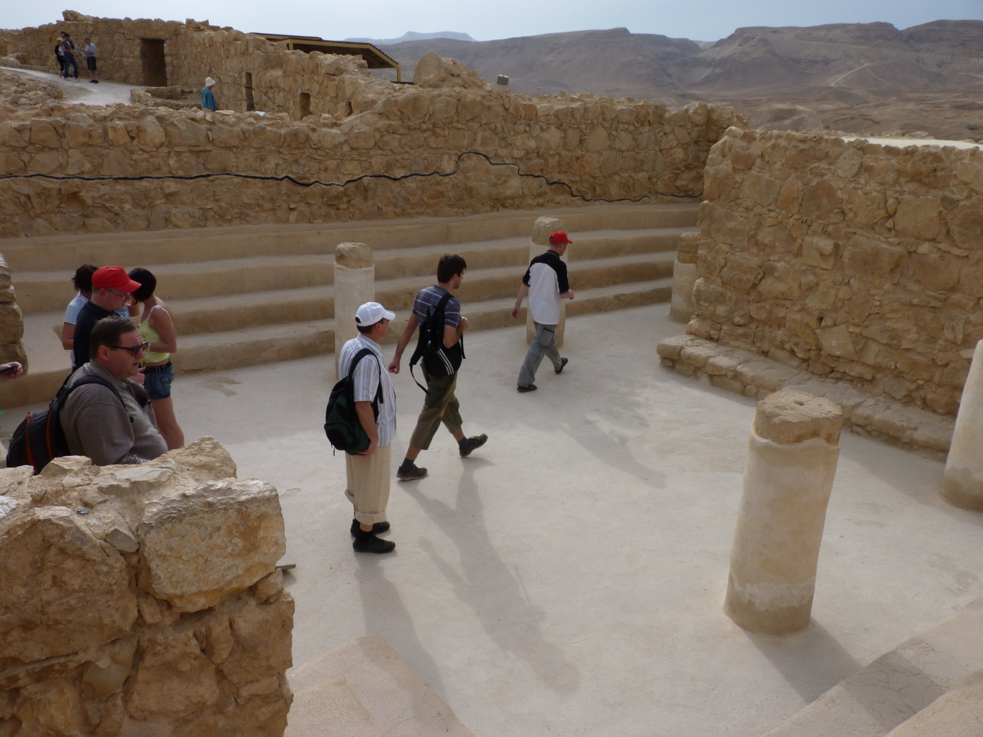
Zvyšky synagógy na Masade

Slide 13
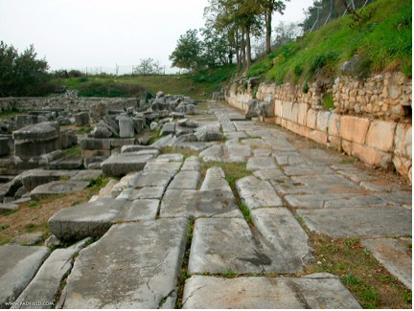
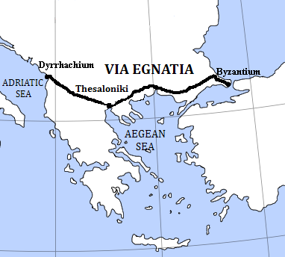
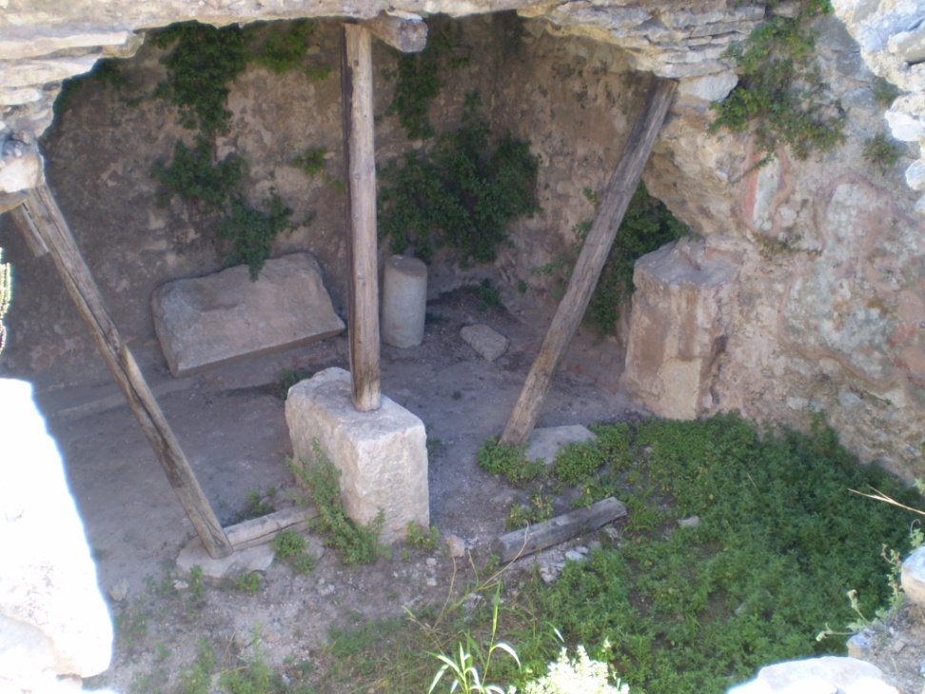
Via Egnatia, mala dĺžku 535 rímskych míľ, čo bolo približne 790 km, a spájala východný
breh Macedónska so západným, resp. Egejské a Adriatické more.
Miesto, ktoré je vo Filipách uctievané ako Pavlovo väzenie

Slide 14
Solún = Thessalonike
Podľa Sk Pavol po tri soboty ohlasoval Krista v synagóge. Podľa všetkého jeho pobyt trval dlhšie.
„A niektorí z nich uverili a pripojili sa k Pavlovi a Sílasovi, aj veľké množstvo nábožných Grékov a nemálo vznešených žien.“ (Sk 17,4), tzn. židokresťania tvorili menšinu.
Sk 17,5-7 spomínajú pobúrenie v meste. Asi sa obvinenie dotýkalo nelegálneho zhromaždenia.

Slide 15
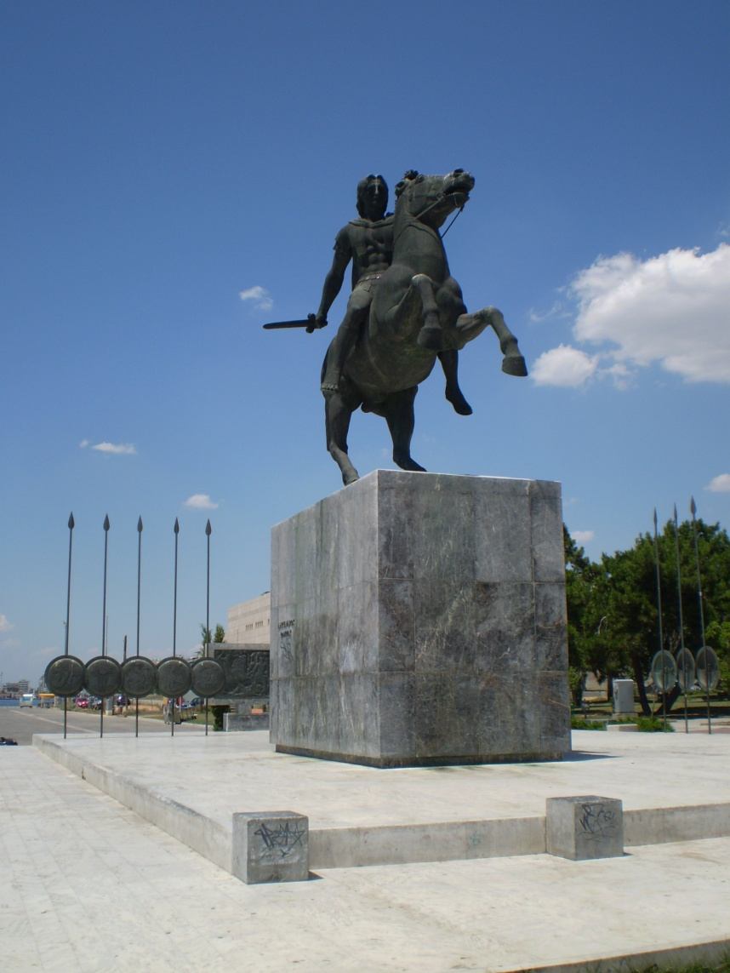
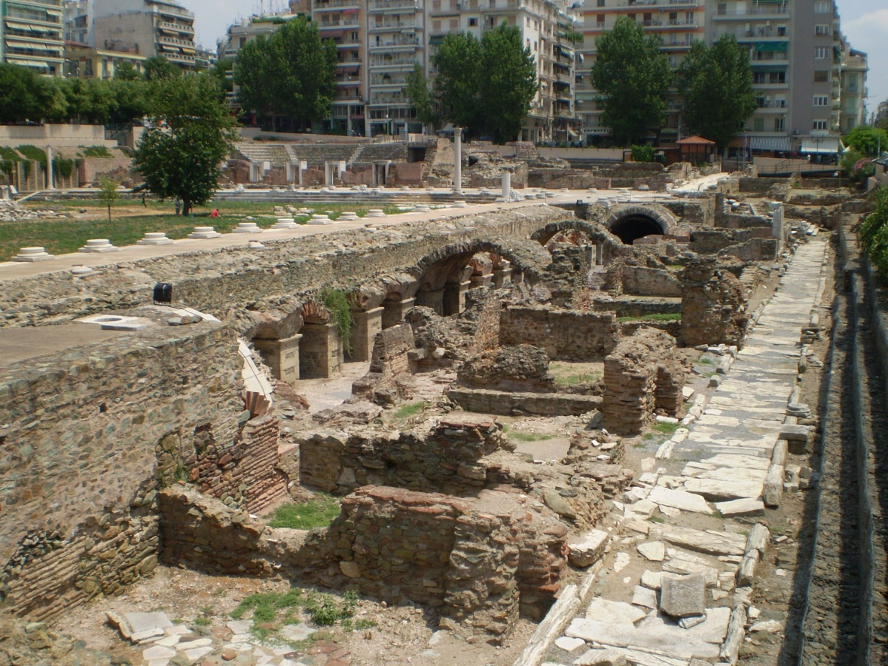
Jazdecká socha Alexandra Veľkého
v Solúne
Ruiny rímskeho fóra
Mesto založil generál Kasander v roku 316 pred Kr. a pomenoval Thessaloniki podľa svojej manželky a nevlastnej sestry Alexandra Veľkého. Mesto sa nazývalo „matkou všetkých miest Macedónska“.

Slide 16
Berea
Nie je vylúčené, že pôvodne mal Pavol v úmysle vrátiť sa do Solúna, keď sa situácia upokojí.
Opäť sa zopakovala podobná scéna, podľa ktorej Pavol šiel najskôr do židovskej synagógy.
Sk 17,15 spomínajú, že Pavla sprevádzali niektorí z Berey, kým Sílas a Timotej ostali v Berei. Podľa 1 Sol 3,1-5Timotej sprevádzal Pavla do Atén a potom sa na základe Pavlovho príkazu vrátil do Macedónska.

Slide 17
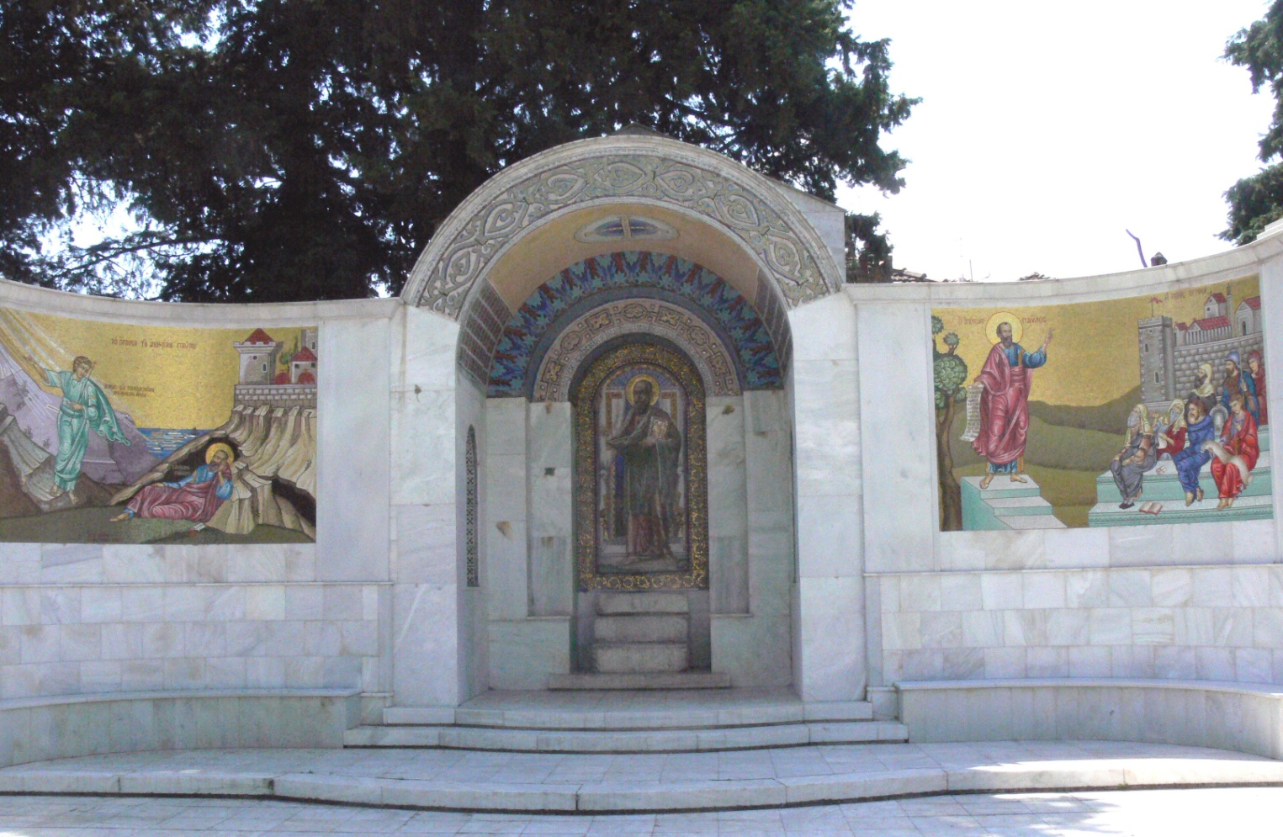
Oltár sv. Pavla pripomína jeho kázanie v Berei

Slide 18
Atény
Hoci v časoch Pavla boli už Atény len prízrakom politického, kultúrneho a horizontom jasu minulosti, stále mali povesť centra gréckej filozofie.
Pavol prišiel so svojím monoteizmom do konfrontácie s polyteizmom, ako to zachytávajú Sk 17,16: „Búril sa v duchu, keď videl, že mesto je oddané modlárstvu.“
Vstúpil však do diskusie aj s filozofmi na Agore - námestí: „Preto hovoril v synagóge so Židmi a s nábožnými ľuďmi a každý deň na námestí s tými, čo tam práve boli.

Slide 19
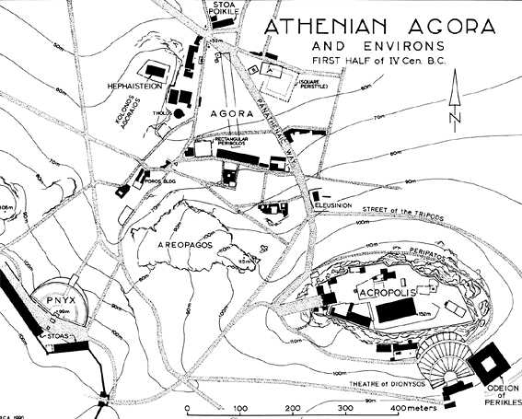
Agora – námestie a areopag

Slide 20
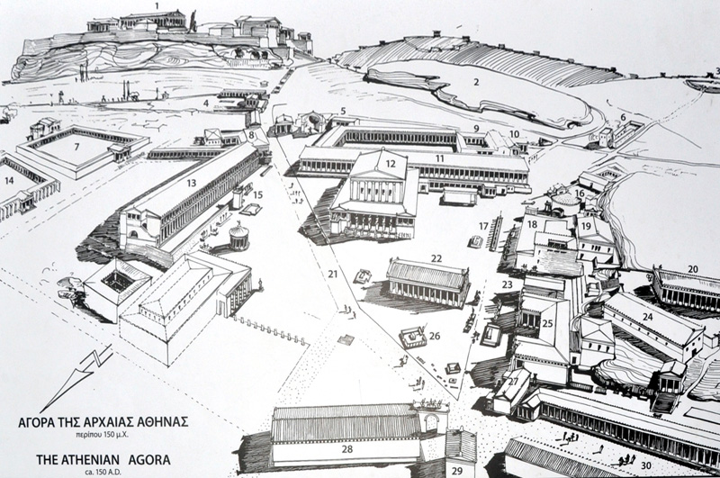
1. Acropolis. 2. Areopagus 7. Roman Agora. 22. Temple of Ares. 23. Temple of Apollo 26. Altar of 12 Gods. 27. Royal Stoa. Sanctuary of Aphrodite.

Slide 21
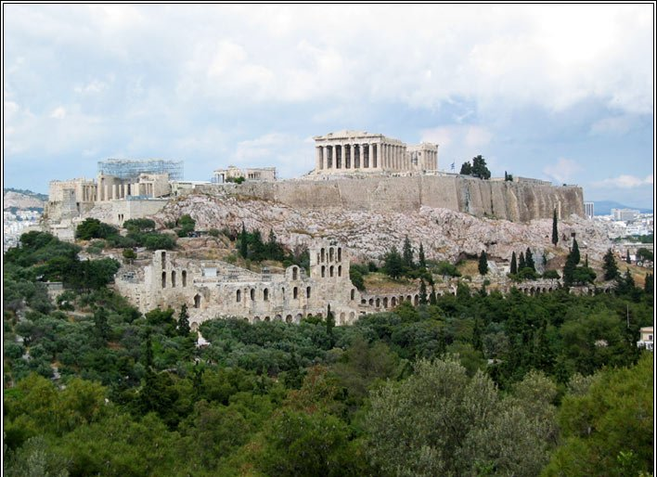
Aténska „akropolis“

Slide 22
Význam Atén
Pavol stojí na mieste, kde dlhé stáročia pred ním prednášali svoje učenie rôzni filozofi a ich stúpenci. V Pavlovej osobe sa na toto miesto dostáva evanjelium.
Jeho reč je vyjadrením dramatického a existenčného postoja medzi kresťanským posolstvom a gréckou múdrosťou.
Ide o snahu o „kultúrnu inkulturáciu“ apoštola, ktorý sa pri každej príležitosti snažil stať sa pre Grékov Grékom a pre Židov Židom, aby získal všetkých pre Krista (porov. 1 Kor 9,20-23).

Slide 23
Reč v Aténach (Sk 17,22-31)
Reč upúta už tým, že na rozdiel od Petrovej v Sk 2, Štefanovej obrannej reči v Sk 7 alebo Pavlovej reči v Antiochii v Pizídii Sk 13 neobsahuje žiadnu zmienku z dejín izraelského národa a ani žiadnu odvolávku na Sväté písmo.
1. Pavol vysvetľuje historickú pravdu jedného pravého Boha a poukazuje na neužitočnosť snáh zobraziť ho v obrazoch modiel. Boh je ten, kto cez prírodu ukazuje svoj vzťah k ľudstvu.
2. Tento jediný a pravý Boh ponúka človeku odpustenie a vieru.
3. Pavol ohlasuje, že Boh stanovil deň súdu, keď muž, ktorého Boh vzkriesil z mŕtvych, príde súdiť ľudstvo. Preto je potrebné opustiť modly a uctievať jediného pravého Boha.

Slide 24
Korint
Gallio bol prokonzulom v Korinte v rokoch 51-52 po Kr., preto sa domnievame, že Pavol prišiel do tohto mesta začiatkom roka 51 po Kr.
„Nie každý si môže dovoliť cestu do Korintu“, čo znamenalo, že životné náklady v meste neboli pre každého. Za svoj ekonomický rozvoj mesto vďačilo dvom prístavom – Kenchry a Lechaion.
Pavla prijal židovský manželský pár Akvila a jeho manželka Priscilla (poskytli mu prácu a ubytovanie). Neskôr býval v dome Títa Justa.
Pavol ostal v tomto meste 18 mesiacov. Tu napísal v roku 51 po Kr. 1 a 2 Sol. Od tohto okamihu Pavol vstupuje do dejín ako horlivý autor listov
Popri Efeze bol Korint pre Pavla určite najdôležitejšou komunitou.
Pri odchode z Korintu Sk ešte dopĺňajú ohľadom Pavla: „V Kenchreách si dal ostrihať hlavu, lebo mal sľub.“ (Sk 18,18) – nazireát porov. Nm 6,1-8.
Na Pavlovo kázanie sa obrátil Krispus, predstavený synagógy. Znamená to, že Pavol úplne nepretrhol kontakty so Židmi, akoby sa podľa Sk 18,6 zdalo.

Slide 25
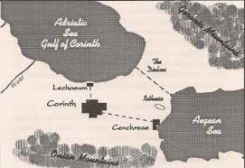
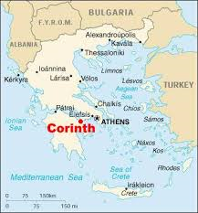

Slide 26
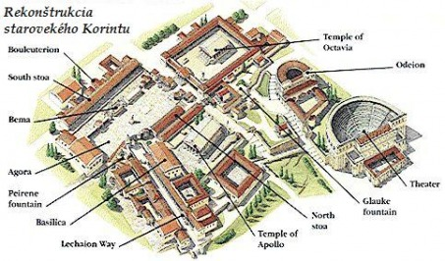

Slide 27
Návrat do Antiochie v Sýrii
Niekedy začiatkom roku 53 po Kr. sa odplavil do Sýrie a s ním aj Akvila a Priscilla.
Zastavili sa v Efeze, pravdepodobne kvôli doplneniu zásob na lodi. Akvila s Priscillou zostali tam.
Napriek naliehaniu nezostal pri nich dlho, ale prisľúbil vrátiť sa tak rýchlo, ako to bude možné.
Pavol sa vylodil v Cézarei Prímorskej a „pozdravil cirkev“. Pod týmto termínom má autor Sk na mysli kresťanské spoločenstvo v Jeruzaleme. Pavol referoval o výsledkoch svojho ohlasovania, priniesol zbierku pre chudobných a dokončil už spomínaný nazireát.
Pavol odišiel (alebo ako hovorí grécky text „katébe“ = „zostúpil“) do Antiochie vzdialenej asi 650 km od Jeruzalema.

Slide 28
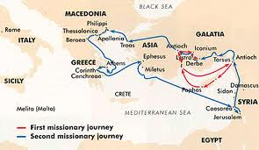

Slide 29
